Slide 1
Формулы речевого этикета в письменной речи

Slide 4
Правила оформления и структура письма личного характера
Структуру и оформление личного письма на английском языке можно представить следующим образом
Адрес отправителя
Дата
Обращение
Вступление
Основная часть или тело письма
Заключительная вежливая фраза
Подпись

Slide 5
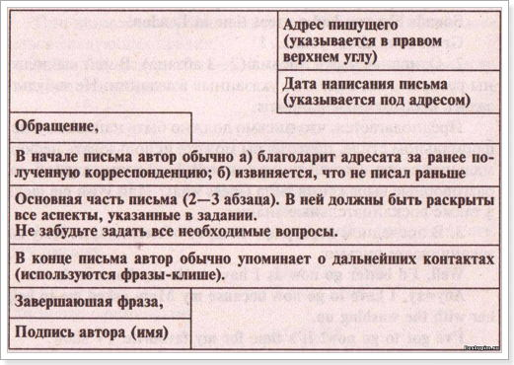

Slide 6
В верхнем правом углу напишите свой адрес (отправителя) в таком порядке: а) номер дома, название улицы; б) город, почтовый индекс; в) страна. Под адресом напишите дату написания письма: число, месяц, год. Обращение обычно начинается с Dear, к которому добавляется имя получателя. Обращение пишется не посередине строки, а с левого края без отступа. После обращения нужно поставить не восклицательный знак, а запятую. Выразите благодарность за полученное письмо. Ответьте на вопросы. В конце письма не забудьте поставить завершающую фразу. После завершающей фразы не забудьте поставить запятую. После завершающей фразы на отдельной строке напишите свое имя.

Slide 7
Первый абзац основного текста это вступление или вводное предложение (opening sentence), где вы можете поблагодарить друга за предыдущее письмо, рассказать, почему так долго не писали, или написать, что вы очень рады были узнать от своего друга новости. Начало письма едино для всех писем, поэтому его надо просто заучить наизусть.
I’m writing to thank you very much for your letter.
Many thanks for your letter.
I was very glad to get your letter.
Thanks for your recent letter. It was good to hear from you.
… I’m sorry I haven’t written for so long but I’ve been really busy with…
I’m sorry I’ve taken such a long time to reply to your last letter.
Thank you for your letter. I was very happy to hear from you again.

Slide 8
Готовя ответы на вопросы, важно помнить, что на экзамене не имеет значение ваше реальное мнение по тому или иному вопросу. Если вы забыли, как переводится на английский язык то или иное русское слово, просто ответьте на вопрос по-другому, главное, чтобы ваш ответ звучал четко и правдоподобно.
Второй абзац можно начать тоже с достаточно типичной, но, тем не менее, выигрышной фразы, которая будет являться своеобразным «мостиком» перед переходом к основной части работы:
In your letter you asked me some questions about …and now I'm ready to answer them.
You asked me to tell you about…
Ответ вопрос можно предварить вводным словом, например,
As for…
Well, …

Slide 9
В конце письма автор обычно упоминает о причине окончания письма, а также о дальнейших контактах (используются фразы-клише).
Write (back) soon!
Take care and keep in touch!
Drop me a letter when you can.
Hope to hear from you soon.
I can’t wait to hear from you!
Завершающая фраза:
Love,
Lots of love,
All my love,
All the best,
Best wishes,
Подпись автора (имя)

Slide 10
Для того, чтобы текст получался цельным и хорошо звучал, используйте слова связки и союзы:
just now, and, at all, but, that’s why, also, as for me, maybe, though, so, not only, to tell the truth, besides, now, first, also, finally, but, however, so that, such as, for example as, because, when, while, Well, Right…

